Slide 1
Thema: Funktionen
Funktionen
  Verschiebungen
  Streckungen, Stauchungen
  Spiegelungen
Funktionen und Schaubilder
Funktionsterme bestimmen
E-Mail: klaus_messner@web.de, Internet: www.elearning-freiburg.de

Slide 2
Verständnis von Funktionen
In manchen Pflichtteilaufgaben soll man erklären, wie eine Funktion aus einer anderen hervorgeht.
Mit den entsprechenden Kenntnissen können Sie sich eine klare Vorstellung davon machen, wie eine Funktion in einem Koordinatensystem aussieht.
Häufig kann man auch umgekehrt am Graphen einer Funktion den zugehörigen Funktionsterm ablesen.
Diese Kenntnisse sollen hier noch einmal wiederholt werden.
Zunächst aber verschaffen wir uns einen Überblick über einige elementare Funktionen.

Slide 3
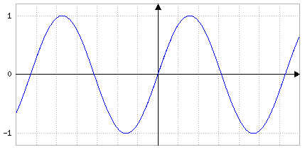
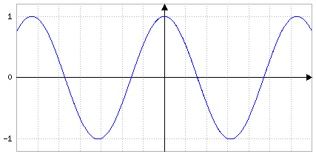
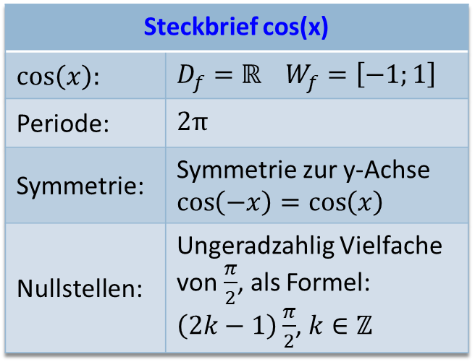
Funktionen im Überblick
$$y$$
$$y$$
$$sin\left(x\right)$$
$$cos\left(x\right)$$
$$x$$
$$x$$
$$−2π$$
$$−π$$
$$0$$
$$π/2$$
$$π$$
$$3π/2$$
$$2π$$
$$−2π$$
$$−π$$
$$0$$
$$π/2$$
$$π$$
$$3π/2$$
$$2π$$
Steckbrief sin(x)
$$sin\left(x\right):$$ | $$D_{f}=ℝ W_{f}=\left[−1;1\right]$$
Periode: | $$2π$$
Symmetrie: | Punktsymmetrie $\sin\left(−x\right)=−\sin\left(x\right)$
Nullstellen: | Vielfache von $π$ ($kπ$, $k∈ℤ$)
Steckbrief cos(x)
$$cos\left(x\right):$$ | $$D_{f}=ℝ W_{f}=\left[−1;1\right]$$
Periode: | $$2π$$
Symmetrie: | Symmetrie zur y-Achse $\cos\left(−x\right)=\cos\left(x\right)$
Nullstellen: | Ungeradzahlig Vielfache von $\frac{π}{2}$, als Formel: $\left(2k−1\right)\frac{π}{2}$, $k∈ℤ$

Slide 4
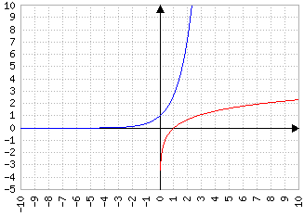
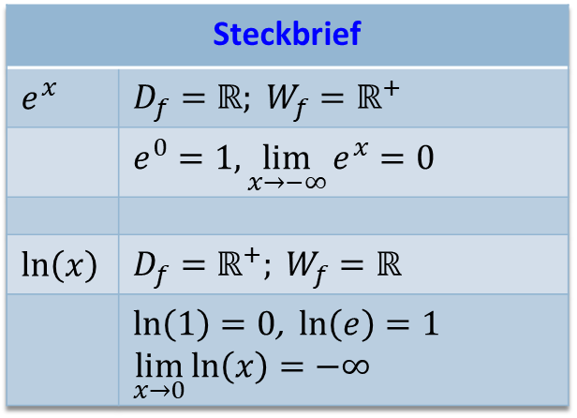
$e$-Funktion und Logarithmus
$$y$$
Merke:
Die $e$-Funktion ist immer positiv.
Die Logarithmus-Funktion ist nicht definiert für $x≤0$.
Steckbrief
$$e^{x}$$ | $$D_{f}=ℝ; W_{f}=ℝ^{+}$$
 | $$e^{0}=1,\lim_{x→−∞}{e^{x}}=\text{0}$$
$$ln\left(x\right)$$ | $$D_{f}=ℝ^{+}; W_{f}=ℝ$$
 | $\ln\left(1\right)=0$, $\ln\left(e\right)=1$ $$\lim_{x→0}{\ln\left(x\right)}=−∞$$
$$e^{x}$$
$$e^{0}=1$$
$$\ln\left(x\right)$$
$$x$$
$$\ln\left(1\right)=0$$

